Slide 1
MATEMÁTICA
1.ª Série
Função polinomial de 1º grau
Resolução de situações-problema
Aula 36

Slide 2


Slide 3


Objetivo da aula
Resolver problemas envolvendo funções de 1° grau.
Use esta aula no modo apresentação.
D19 - Resolver problema envolvendo uma função do 1º grau.

Slide 4

Professores(as), antes de iniciarem a aula, leiam este slide com atenção. Ele apresenta orientações que buscam colaborar com a sua ação docente.
Verifiquem se a aula está adequada ao nível de aprendizagem de sua turma e, caso necessário, procedam às devidas adaptações de modo a garantir o progresso de cada estudante.
Percebendo defasagem em conceitos básicos, é importante retomá-los.
Elencamos um material que pode auxiliar no momento do planejamento para subsidiar o trabalho com os estudantes de maneira mais individualizada e assertiva.
9º ano - Resolver problemas - função afim I

Slide 5
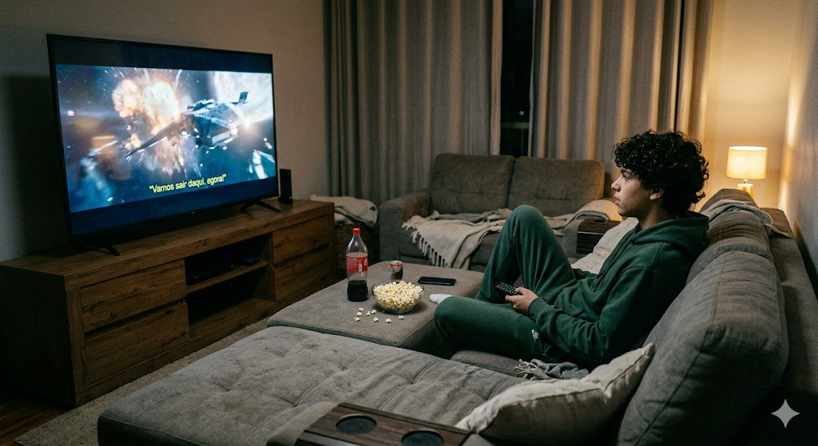
Para início de conversa
Arthur adora assistir a filmes de terror. Outra noite, ficou até as 3 horas da manhã assistindo e, devido à adrenalina, demorou para dormir. Ao dormir, teve pesadelos e acordou com dor de cabeça, achando que ainda estava preso no enredo assustador do filme.
Alguém já passou por algo parecido? Assistir a algo e sentir que a realidade e a ficção se misturaram um pouco?
Por que vocês acham que o cérebro do Arthur demorou para “desligar” do filme, mesmo depois que a TV foi desconectada?

Slide 6
Para início de conversa
Se fôssemos analisar a noite do Arthur, quais “dados” ou informações aparecem no texto que influenciaram o mal-estar dele?
Horário
Adrenalina
Pesadelos
Dor de cabeça
Existe uma relação lógica entre o horário que ele foi dormir (3h da manhã) e como ele acordou? Como podemos expressar essa “regra” de causa e efeito?
Se o Arthur repetisse esse comportamento por uma semana, o que vocês acham que aconteceria com o rendimento dele na escola? Conseguem imaginar um gráfico para isso?

Slide 7
Para início de conversa
Ao estudar funções, aprendemos a compreender como uma variável influencia outra e como isso pode ser representado graficamente.
Seja no comportamento de um personagem em um filme ou no comportamento de um gráfico, imaginar e interpretar são habilidades essenciais para entender o que está acontecendo! Vamos aprender juntos como as funções descrevem diversas situações do nosso dia a dia.

Slide 8


Praticando 1
(FEI-SP) As locadoras X e Y alugam carros do mesmo tipo. A locadora X cobra uma diária fixa de R$ 100, mais R$ 1,30 por quilômetro rodado. A locadora Y cobra uma diária fixa de R$ 70, mais R$ 1,50 por quilômetro rodado.
Antes de partir para as alternativas, vamos encontrar as funções. Para padronizar, vamos chamar de x a grandeza quilômetros rodados.
Locadora X
f(x) = 1,30x + 100
Locadora Y
g(x) = 1,50x + 70
Realize o cálculo em seu caderno. Após o tempo, o(a) professor(a) irá escolher alguém para responder.
03 min

Slide 9
Agora vamos analisar cada alternativa
Assinale a alternativa correta. Se um indivíduo rodar:
100 quilômetros em um dia; ele pagará 230 reais na locadora Y.
g(x) = 1,50∙x + 70 g(100) = 1,50∙(100) + 70 = 220 (falsa)
b) 100 quilômetros em um dia, será mais vantajoso contratar a locadora X.
f(x) = 1,30∙x + 100 f(100) = 1,30∙(100) + 100 = 230 (falsa)
c) acima de 150 quilômetros em um dia, será mais vantajoso contratar a locadora X.
Ser mais vantajoso, significa que o preço de X é menor que Y.
CONTINUA

Slide 10
c) acima de 150 quilômetros em um dia, será mais vantajoso contratar a locadora X.
Logo 1,30∙x + 100 < 1,50∙x + 70 30 < 0,20x 150 < x (verdadeira)
Para que X seja mais vantajoso que Y, a quantidade de quilômetros x deve ser maior que 150.
d) 200 quilômetros em um dia, ele pagará R$ 370 na locadora X.
f(x) = 1,30∙x + 100 f(200) = 1,30∙(200) + 100 = 360 (falsa)
e) 200 quilômetros em um dia, ele pagará a mesma quantia nas locadoras X e Y.
g(x) = 1,50∙x + 70 g(200) = 1,50∙(200) + 70 = 370 (falsa)

Slide 11

Praticando 2
02 min
(UECE) Um equipamento eletrônico utilizado por uma indústria tem seu valor monetário continuamente reduzido em função do uso e do surgimento de novas tecnologias, dentre outros fatores. Se o valor monetário do equipamento decresce linearmente com o tempo, sabendo-se que foi adquirido há três anos pelo valor de R$ 180.000,00 e que hoje está avaliado em R$ 135.000,00, é correto afirmar que o valor monetário do equipamento daqui a dois anos será
R$ 105.000,00
R$ 115.000,00
R$ 108.000,00
R$ 112.000,00
Converse com o colega mais próximo. Verifiquem como é possível resolver o problema. Após o tempo, o(a) professor(a) corrigirá.

Slide 12
Resolvendo 2
Uma função real de variável real decresce linearmente se é do tipo f(x) = ax + b, com a e b números reais constantes e a < 0.
Vamos traduzir o enunciado para a “linguagem matemática”.
Como o valor decresce linearmente, usamos a função: f(x) = ax + b
Onde:
x é o tempo (em anos).
f(x) é o valor do equipamento.
b é o valor inicial (coeficiente linear).
a é a taxa de desvalorização por ano (coeficiente angular).
Dados:
Há 3 anos (x = 0):
O valor era R$ 180.000,00.
Logo, b = 180.000
Hoje (x = 3):
O valor é R$ 135.000

Slide 13
Resolvendo 2
Calculando a taxa de desvalorização (a)
A pergunta pede o valor daqui a dois anos.
Vamos descobrir quanto o valor cai a cada ano.
Daqui a dois anos o tempo total será de 5 anos (x = 5).
Substituindo os valores do “hoje” (x = 3) na fórmula:
f(5) = – 15.000 ∙ 5 + 180.000
f(x) = ax + b
f(5) = – 75.000 + 180.000
135.000 = a ∙ 3 + 180.000
f(5) = 105.000
3a = 135.000 – 180.000
3a = – 45.000
Isso significa que o equipamento perde R$ 15.000 de valor por ano.
Alternativa A.
a = – 15.000

Slide 14

Praticando 3
05 min
Copie em seu caderno.
Na seleção para as vagas deste anúncio, feita por telefone ou correio eletrônico, propunha-se aos candidatos uma questão a ser resolvida na hora.
(Enem/MEC)
VENDEDORES JOVENS
Fábrica de LONAS
Venda no Atacado
10 vagas para estudantes,
18 a 20 anos, sem experiência.
Salário: R$ 300 fixo + comissão
de R$ 0,50 por m² vendido.
Contato: 0xx97 - 43421167 ou
atacadista@lonaboa.com.br
Deveriam calcular seu salário no primeiro mês, se vendessem 500 m de tecido com largura de 1,40 m, e no segundo mês, se vendessem o dobro do mesmo tecido.

Slide 15
Praticando 3
Foram bem-sucedidos os jovens que responderam, respectivamente,
Transformando o anúncio em uma expressão matemática. O salário (S) depende da área vendida em metros quadrados (A):
R$ 300 e R$ 500.
R$ 550 e R$ 850.
R$ 650 e R$ 1.000.
R$ 650 e R$ 1.300.
R$ 950 e R$ 1.900.
Parte fixa: R$ 300.
Parte variável: R$ 0,50 por m² vendido.
A fórmula é:
S = 300 + 0,50 ∙ A

Slide 16
Resolvendo 3
Cálculo do 1º mês
Cálculo do 2º mês
No primeiro mês, o jovem vendeu 500 m de tecido com 1,40 m de largura.
No segundo mês, ele vendeu o dobro da metragem (ou o dobro da área).
Área: precisamos da área em m²
Nova área: 700 ∙ 2 = 1400 m²
A = 500 ∙ 1,40 = 700 m²
Novo salário:
Salário: substituindo na fórmula:
S₂ = 300 + (0,50 ∙ 1400)
S₁ = 300 + (0,50 ∙ 700)
S₂ = 300 + 700 = R$ 1000,00
Embora a produção tenha dobrado, o salário não dobrou, pois a parte fixa (R$ 300) permanece constante.
S₁ = 300 + 350 = R$ 650,00
Alternativa C.

Slide 17

Pratique mais
(IFPE) Os volumes de água V, medidos em litros, em dois reservatórios A e B, variam em função do tempo t, medido em minutos, segundo as seguintes relações:
V_{A}(t) = 200 + 3t e V_{B}(t) = 5000 – 3t
t = 500 minutos.
t = 600 minutos.
t = 700 minutos.
t = 800 minutos.
t = 900 minutos.
Determine o instante t em que os reservatórios estarão com o mesmo volume.

Slide 18
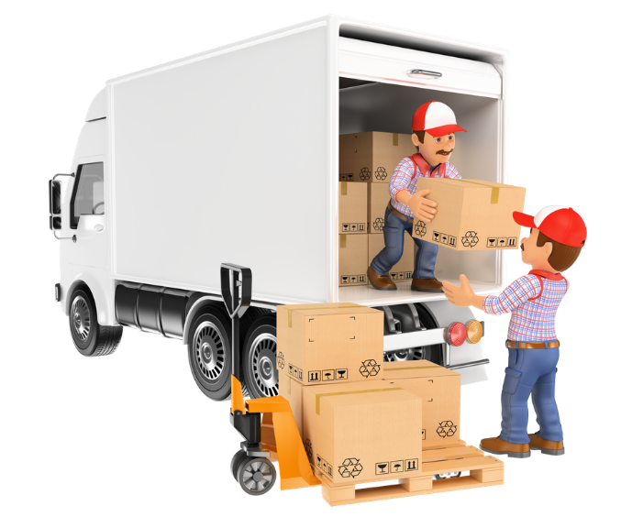
Pratique mais
2. (PAEBES). Em uma transportadora, o preço P, em reais, que um cliente paga pelo transporte de uma mercadoria depende do seu peso x, em kg, conforme a lei da função P(x) = 6 + 5x.
Nessas condições, o preço a ser pago para transportar uma mercadoria de 7 kg é de
R$ 29.
R$ 31.
R$ 35.
R$ 41.
R$ 77.

Slide 19


Desenvolva suas habilidades!
Chegou a hora de explorar as atividades recomendadas pelo seu professor.
Acesse a Khan Academy e continue avançando.
Professor, caso precise relembrar o passo a passo acesse o tutorial clicando AQUI.
https://pt.khanacademy.org/login

Slide 20
Desenvolva suas habilidades na Khan Academy!
Professor, a proposta desta aula está alinhada às sugestões da Khan Academy, organizadas de acordo com o conteúdo planejado.
Utilize o recurso educacional digital para potencializar a aprendizagem de seus estudantes.
Consulte as atividades da Semana 1 - Função polinomial do 1º grau
https://pt.khanacademy.org/math/1-serie-em-mat-pr/x4a69abeb8ccd9113:2-trimestre-2026/x4a69abeb8ccd9113:semana-1-funcao-polinomial-do-1-grau/a/funcao-afim?lang=pt
Caso precise relembrar o passo a passo acesse o tutorial clicando AQUI

Slide 21
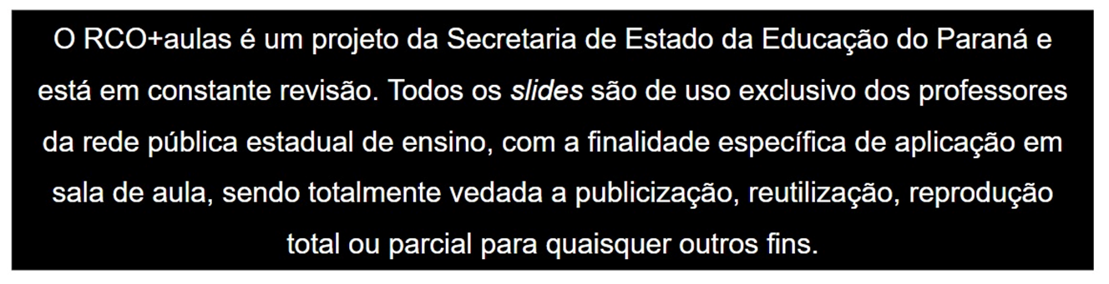
Referências
BONJORNO, J. R., GIOVANNI Jr, J. R., FUGITA, Felipe. Por toda parte matemática – 1ª ed. – São Paulo: FTD, 2024.
Imagens: https://www.canva.com/pt_br/educacao/.
Imagens do slide 5 geradas pela IA Gemini.
Professor, caso tenha alguma sugestão ou elogio para esta aula, acesse:
https://forms.gle/ZuC8G4UPYMEdztJy5

